Slide 1
Software Engineering
2020-2021

Slide 2
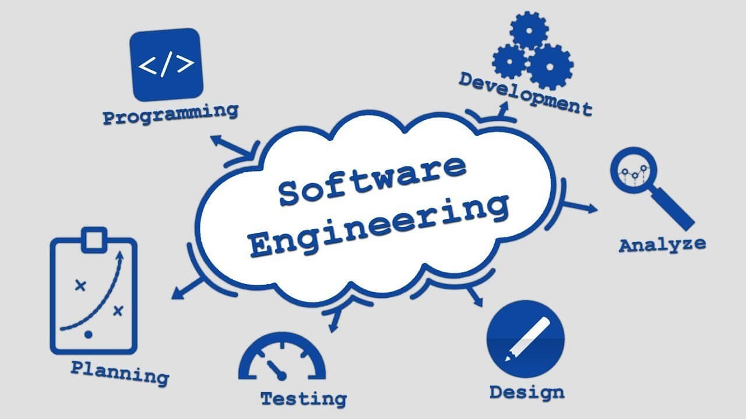
Goals of Software Engineering
هذا المقرر يستعرض التقنيات و المنهج المتبع لإنشاء منتوجات البرمجيات
الهدف من المقرر هو ان يصبح الطالب قادرا على إنشاء البرمجيات و يمكن الاعتماد عليها

Slide 3
Chapter 1: An Introduction to Software Engineering
Topics
The Computer Software
Software Engineering
Software Characteristics
programmer & Software Engineer
The characteristic software engineer
Software Applications
The Evolving Role of Software
Software: A crisis on the horizon
The Attributes of Good software
The Goals of Software Engineering

Slide 4
Computer Software
It is the product that software engineers design and build. It encompasses programs that execute within a computer of any size and architecture, documents that encompass hard-copy and virtual forms, and data that combine numbers and text but also includes representations of pictorial, video, and audio information. Software engineers built it, and virtually everyone in the industrialized world uses it either directly or indirectly.
هذا هو المنتج الذي يقوم مهندسو البرمجيات بتصميمه وبنائه . وهو يشمل البرامج التي يتم تنفيذها الحاسوب و ضمن أي حجم و معمارية للحاسوب ، ويشمل ايضا الوثائق التي تشمل النسخ المطبوعة والنماذج الافتراضية ، والبيانات التي تجمع بين الأرقام والنصوص و ايضا تشمل المؤلفات المصورة ,الفيديو و المعلومات الصوتية. يستخدم مصطلح برمجيات (software ) عادة للاشاره الى برامج الحاسوب computer programs. عادة يقوم مهندسو البرمجيات ببناء computer software ، وافتراضيا اي شخص في العالم الصناعي يستخدمه بشكل مباشر أو غير مباشر.

Slide 5
في البداية كانت كلمة برنامج هي المستخدمة فيما يعرف اليوم بالبرمجيات Software بعد اضافة التوثيق . ولا شك ان نقص التوثيق او عدم وجوده يؤدي الى الارتباك في متابعة المنظومة وتشغيلها من قبل المستخدم بصوره مثلى . لذلك بدا الاهتمام بالتوثيق ولكن لم يخل الامر من بعض المشاكل حتى بعد اضافة التوثيق فظهرت مشاكل متعددة بسبب تنوع وتعقد المنظومات المراد اعدادها .
هذه المشاكل عرفت باسم ازمة البرمجيات وهي تعني المشاكل التي تمت مواجهتها اثناء اعداد المنظومات البرمجية نظرا لزيادة احتياجات ومتطلبات الزبون وازدياد حجم البرمجيات . لذلك سعى المختصون للبحث عن حل لهذه الازمة وكان الحل هو اتباع الاسلوب الهندسي في اعداد المنتوج على شكل مشروع مما يستوجب تعيين مدير مشروع وفريق عمل . والنقطة الاخرى في الاسلوب الهندسي هي ان المنتوج يمر عبر مراحل هي التحليل , والتصميم , والتنفيذ , والاختبار , والصيانة . والنقطة الثالثة التي استدعت اللجوء الى الاسلوب الهندسي هي الاهتمام بجودة المنتوج ولا شك ان موضوع الجودة يعتبر من اولويات الاهتمامات .

Slide 6
In General software consists of
The software might take the following forms:
1.Instructions: Computer programs, that when executed provide desired function and performance.
2. Data structured: That enable the programs to adequately manipulate information.
3. Documents: That describes the operation and use of programs
Instructions : عادة برامج الحاسوب عندما يتم تنفيذها فأنها تقوم تقوم باداء وظيفة محددة و بكفاءة .
Data structured: تساعد على تمكين البرامج من معالجة المعلومات بشكل مناسب
Documents: وهي التي تصف العمليات و طريقة استخدام البرامج.

Slide 7
Software Engineering
Software engineering is an engineering discipline that is concerned with all aspects of software production from the early stages of system specification through to maintaining the system after it has gone into use In this definition, there are two key phrases:
Engineering discipline: Engineers make things work. They apply theories, methods and tools where these are appropriate, but they use them selectively and always try to discover solutions to problems even when there are no applicable theories and methods.
All aspects of software production : software engineering is not just concerned with the technical processes of software development but also with activities such as software project management and with the development of tools, methods and theories to support software production.
هو وصف هندسي لكل جوانب انتاج البرمجيات من المراحل المبكرة لمواصفات نظام لغاية الوصول لمرحلة استخدامه .
يوجد في هذا التعريف نقطتان أساسيتان:
1- التخصص الهندسي: المهندسون ينجزون الأمور. يطبقون النظريات والأساليب والأدوات حيثما تكون مناسبة ، لكنهم يستخدمونها بشكل انتقائي ويحاولون دائمًا اكتشاف حلول للمشاكل حتى في حالة عدم وجود نظريات وطرق قابلة للتطبيق.
2 - جميع جوانب إنتاج البرمجيات: هندسة البرمجيات ليست معنية فقط بالعمليات التقنية لتطوير البرمجيات ولكن أيضًا بالأنشطة مثل إدارة مشاريع البرمجيات وتطوير الأدوات والأساليب والنظريات لدعم إنتاج البرمجيات.

Slide 8
Software Characteristics
Software is developed or engineered.
Most of software is custom build rather than assemble from existing component.
Easy to modified.
Easy to reproduce.
Software product may be developed for a particular customer or for the general market.
1. البرمجيات هي developed أو engineered.
2. معظم البرامج عبارة عن custom build بدلاً من assemble from existing component.
3. سهلة تعديل.
4. السهولة في اعادة إنتاج البرمجيات.
5. يجوز تطوير منتجات البرمجيات لعميل معين أو للسوق العامة.

